Slide 1
Творческий детско-родительский
экологический проект
подготовительной логопедической группы
«Покормите птиц зимой,
чтобы пели нам весной»
Воспитатели :Ляхова Ю.А. Исаева Е.В.

Slide 2
Паспорт проекта
Вид, тип проекта | творческий
Продолжительность проекта: | Краткосрочный (05.11-20.11.2020г.)- 3 недели
Участники проекта: | дети подготовительной- логопедической группы, воспитатели, родители, учитель - логопед.

Slide 3
Актуальность проекта
В холодное время года для зимующих птиц доступной пищи становится значительно меньше, но потребность в ней возрастает. Иногда естественный корм становится практически недоступным, поэтому многие птицы не могут пережить зиму и погибают.
Совместно с родителями, решили углубить знания детей о зимующих птицах, об их повадках, образе жизни, создать условия для общения ребёнка с миром природы.
Очень важно пробудить в детях интерес к живой природе, воспитать любовь к ней, научить беречь окружающий мир.

Slide 4
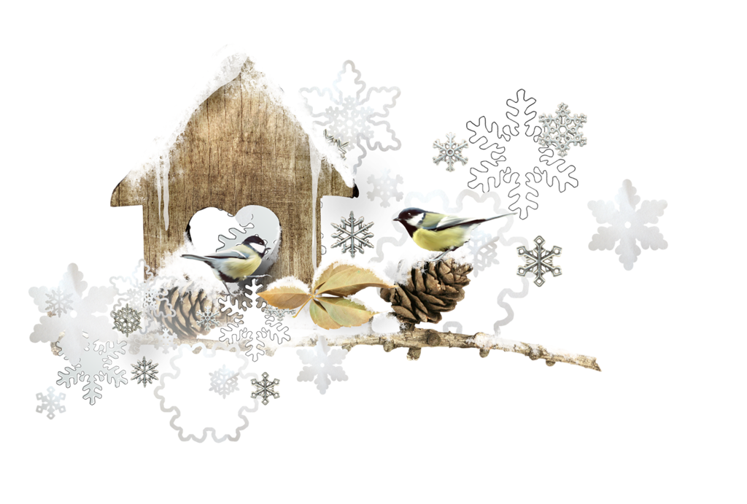
Цель проекта:
Обогатить и расширить знания и представления участников проекта о птицах, особенностях образа их жизни, повадках птиц, о роли человека в жизни зимующих птиц.

Slide 5
Задачи проекта:
Для детей
Для родителей
Привлечение родителей к совместной деятельности с детьми и педагогами.
Для педагогов
Создание условий для самостоятельной и совместной со взрослыми деятельности детей в рамках реализуемого проекта.
Воспитание у детей бережного отношения к природе через проявление заботы о птицах: подкормка птиц, изготовление кормушек.
Активизация словаря по теме, развивать связную речь детей, совершенствовать уровень накопленных знаний о взаимодействии людей и птиц в зимнее время.

Slide 6
Ожидаемые результаты:
• Создание необходимых условий по формированию у дошкольников целостного представления о жизни зимующих птиц.
• Заинтересованность детей совместно с родителями в заботе о птицах, желание помогать им в зимний период (изготовление кормушек, подкормка птиц зимой).
• Развитие у детей любознательности, творческих способностей, познавательной активности, коммуникативных навыков.
• Формирование у детей и взрослых определенной системы природоведческих знаний, позволяющей осознать единство всей природы и место человека в ней.

Slide 7
I этап – подготовительный
II этап – основной (практический)
III этап – заключительный

Slide 8
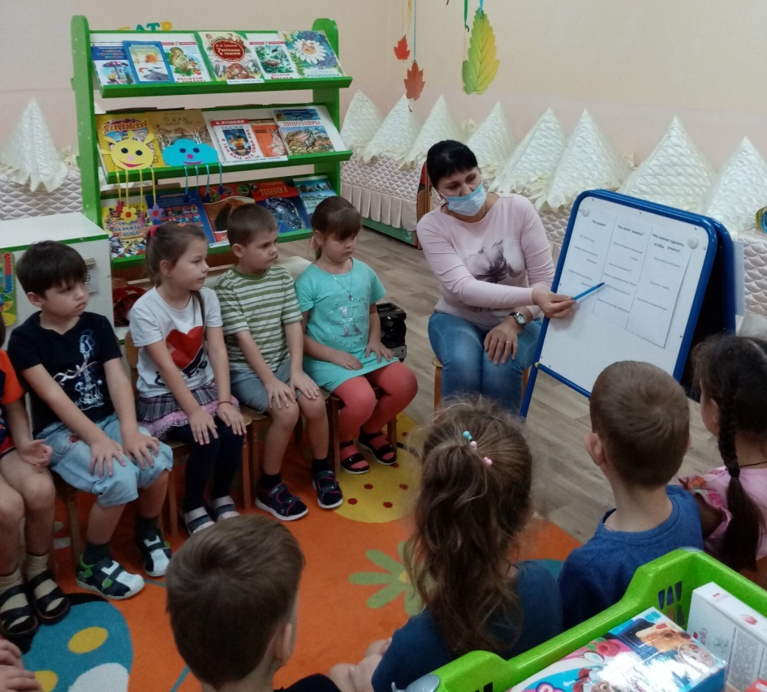
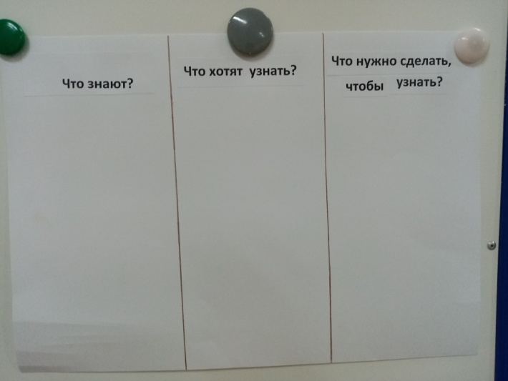
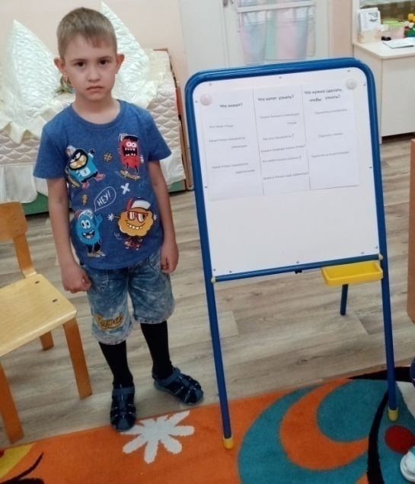
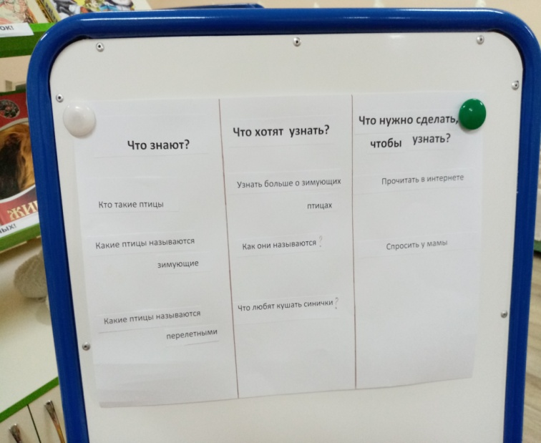
Модель 3-х вопросов

Slide 9
Социально - коммуникативное развитие | Чтение рассказов Д.Н.Мамин-Сибиряк «Серая шейка», Г.Снегирев «Птицы наших лесов», В.Бианки «Синичкин календарь», «Чей нос лучше»,В. Бианки «Птичий год» М.Н. Богданова «Домашний воробей»,отгадывание загадок о птицах
Познавательное развитие | Экспериментально-исследовательская деятельность: Изучение строения и свойств птичьего пера. Чем можно кормить птиц, а чем нельзя. «Птичьи следы на снегу» Дидактические игры: «Один-много», «Назови ласково», «Счет птиц», «Четвертый лишний», «Угадай птицу по описанию», «Чей хвост?», «Кто что ест», « Узнай по голосу», «Что едят птицы», «Разрезные картинки», «Зимующие птицы». Сюжетно-ролевые игры: «Птичий двор» Театрализация: «Где обедал воробей».
Речевое развитие | Заучивание стихов о птицах; составление рассказов из личного опыта и на темы: «Чем питаются птицы»; «Самые красивые птицы»; «Питание птиц»; «Птичьи дома»; «Интересное о птицах». Разучивание поговорок: «Всякая птица своим пером гордится», «У каждой пташки свои замашки». Учить отгадывать загадки о птицах, построенные на описании и сравнении, познакомить с пословицами, приметами их значением, учить чётко произносить их.

Slide 10
Художественно-эстетическое развитие | Рассматривание Иллюстраций по теме проекта. Рисование «Сказочные птицы», «Снегирь» Раскрашивание «Птицы нашего края» Лепка «Птичья столовая» Аппликация «Птички-синички»» Оригами «Птицы» Ниткография «Птицы» Обратная аппликация из пластилина. Творческие работы в технике «пластилинография» «Снегирь» Прослушивание записи с голосами птиц.
Физическое развитие | Игровая деятельность: - Подвижные игры: «Воробьи и кошка», «Птички в гнездышках», «Зимующие и перелётные птицы -физминутка: «Воробей» -пальчиковая гимнастика «Птицы»
Работа с родителями | Консультация для родителей «Как и из чего можно сделать кормушку для птиц» Индивидуальные беседы: «Обсуждаете ли вы дома с ребенком тему недели?»

Slide 11
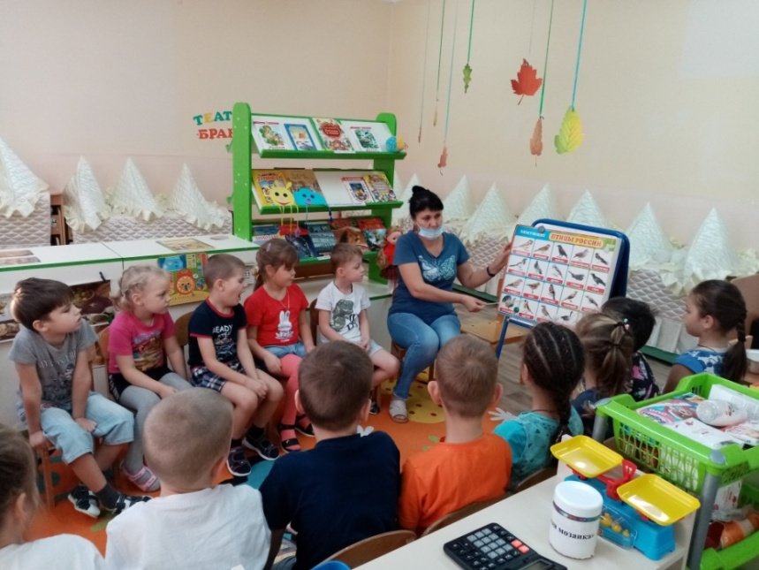
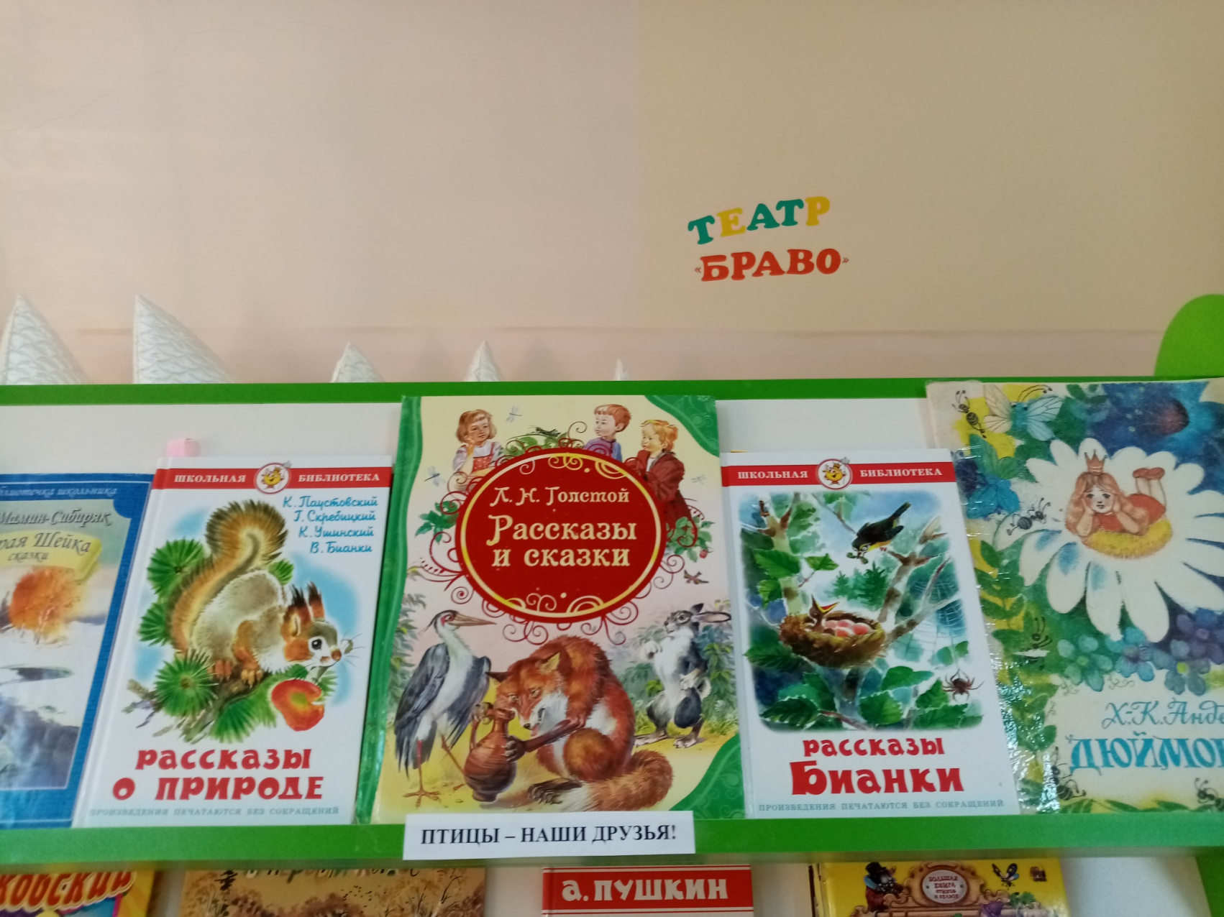
Беседы, выставка книг, чтение литературы

Slide 12
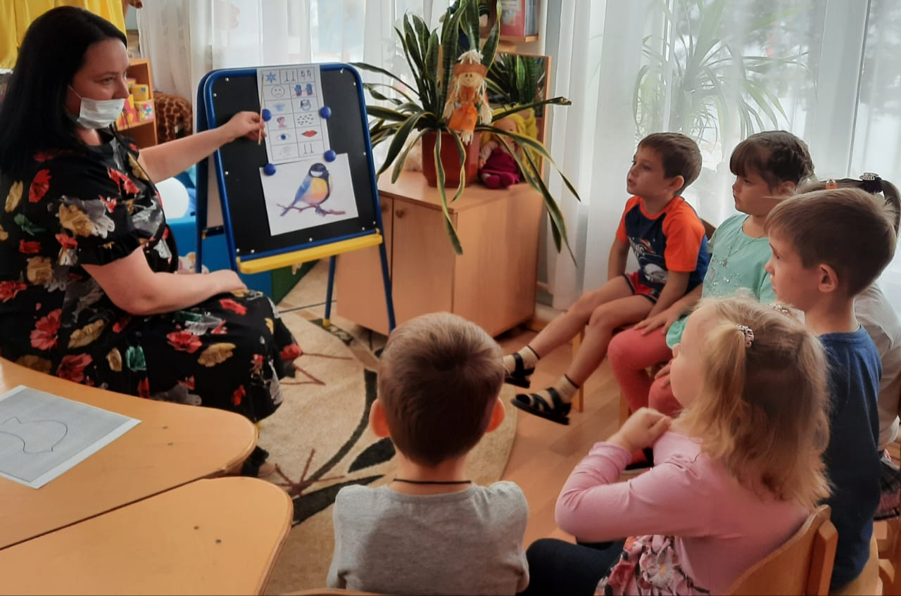
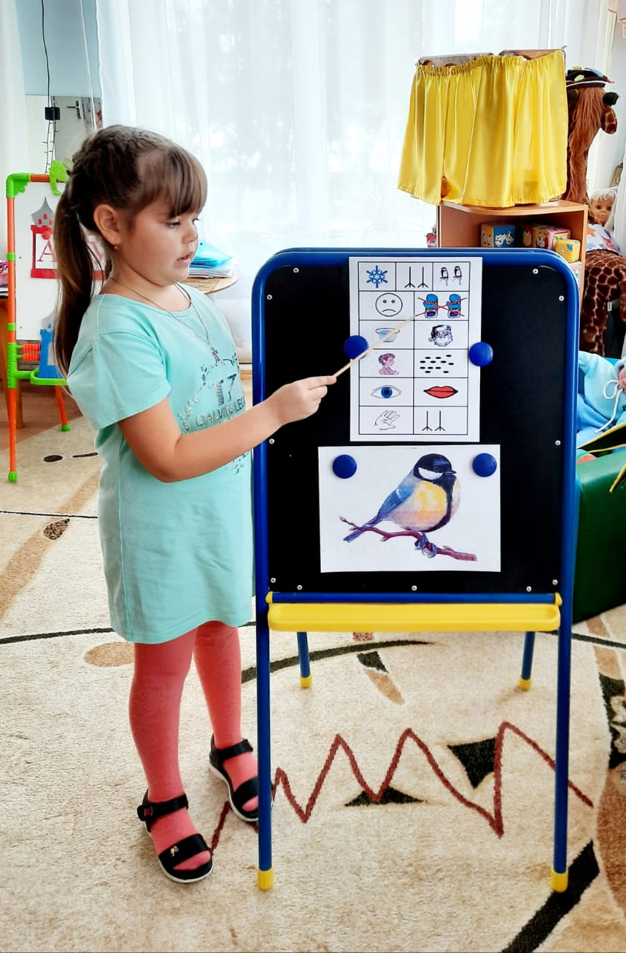
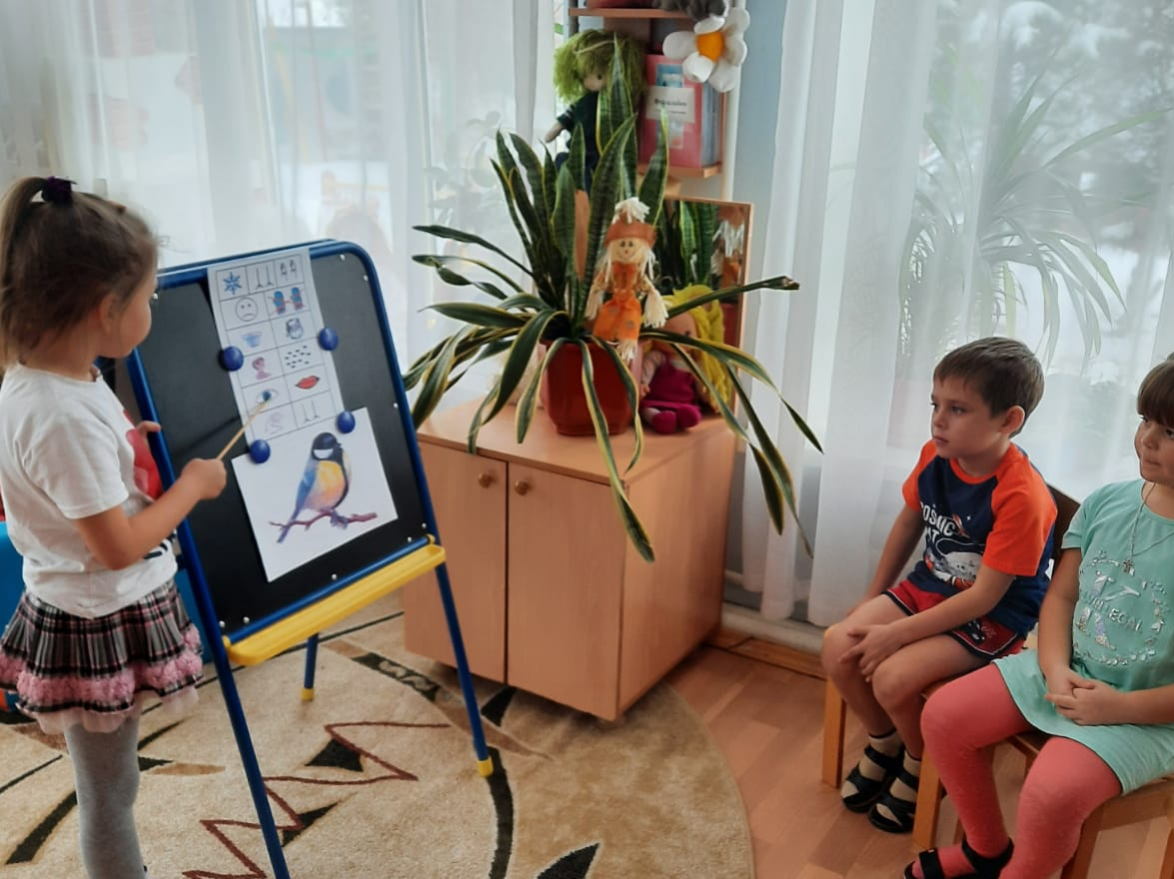
Заучивание по мнемотаблице стихотворения «Синички» автор Б.Поляков

Slide 13
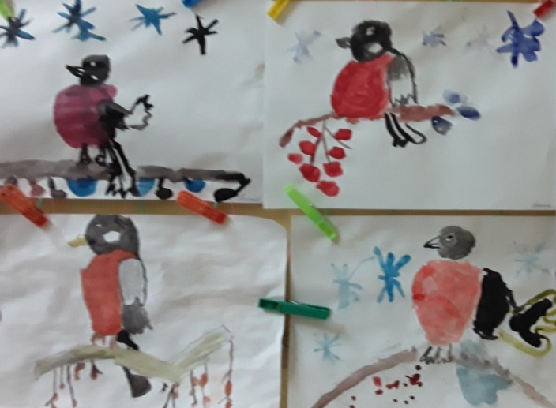
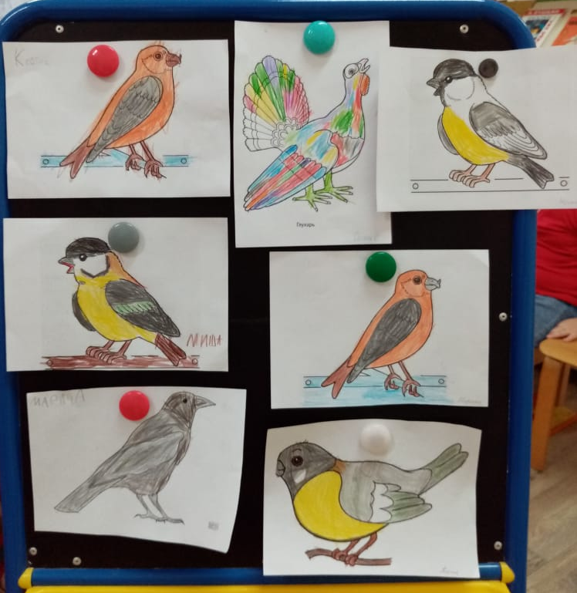
Рисование «Снегирь»
Рисование и раскрашивание
Рисование «Сказочные птицы»
Раскрашивание: Птицы нашего края

Slide 14
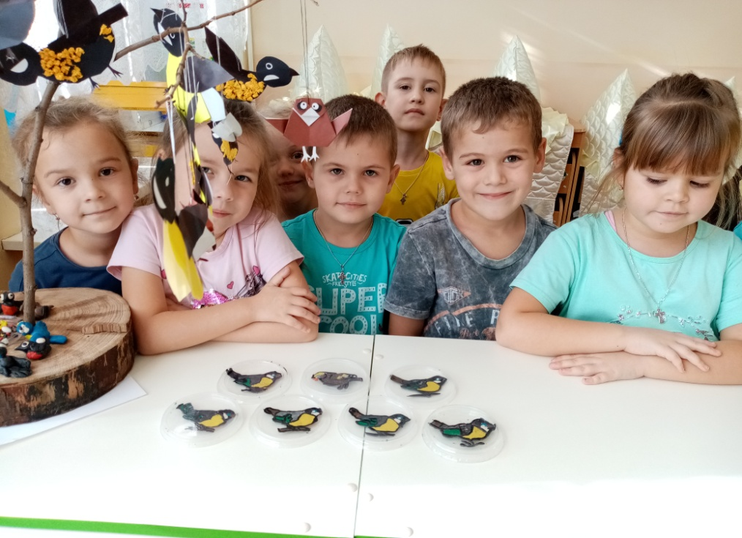
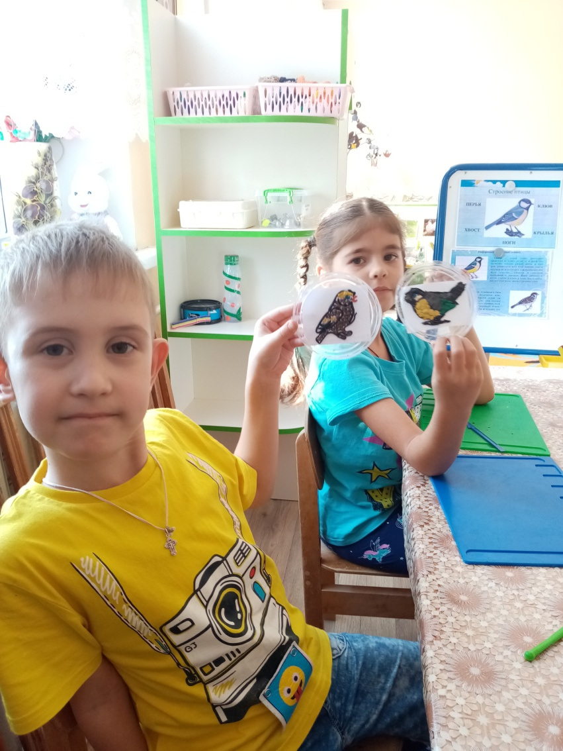
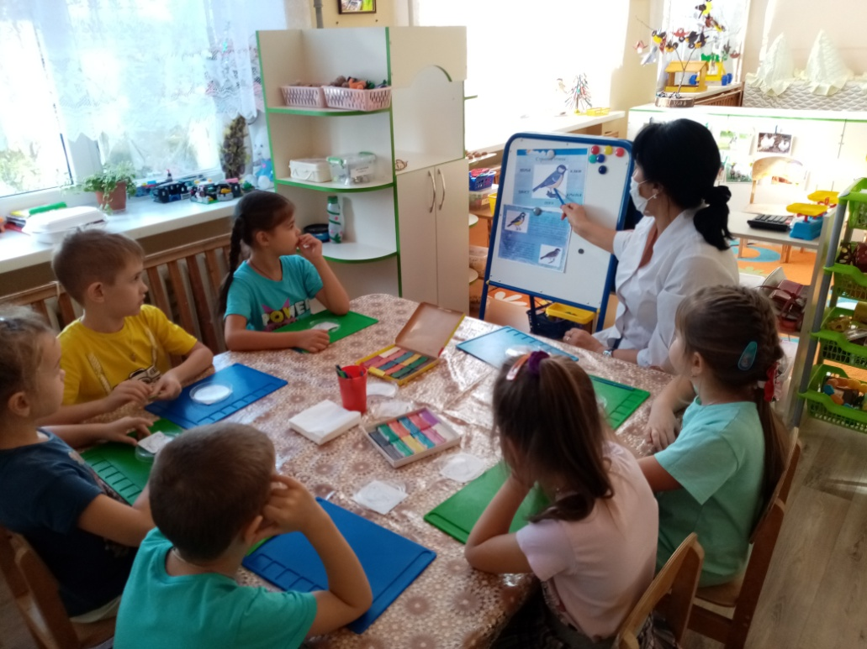
Обратная аппликация из пластилина «Зимующие птицы»

Slide 15
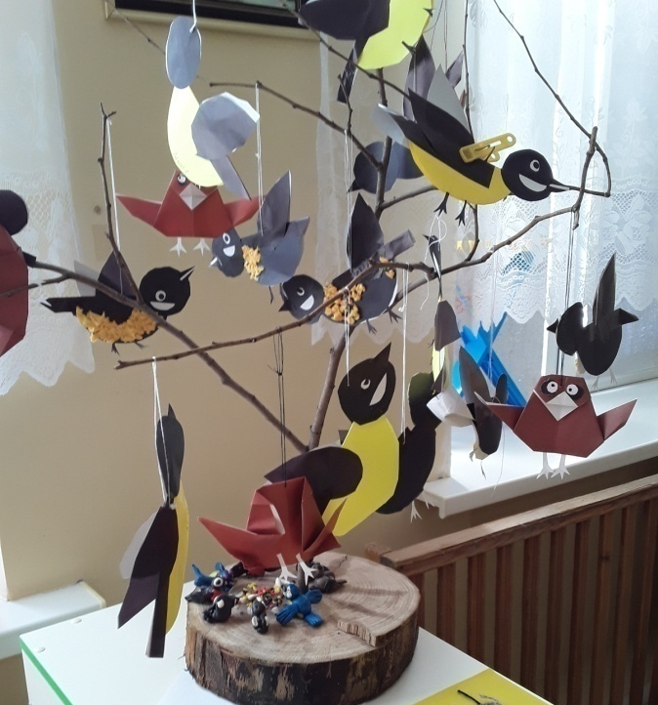
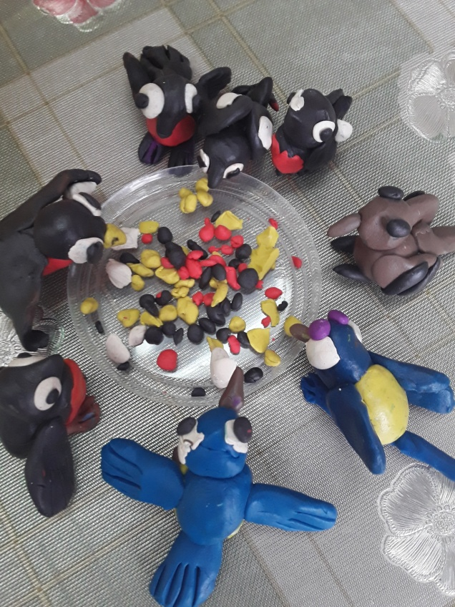
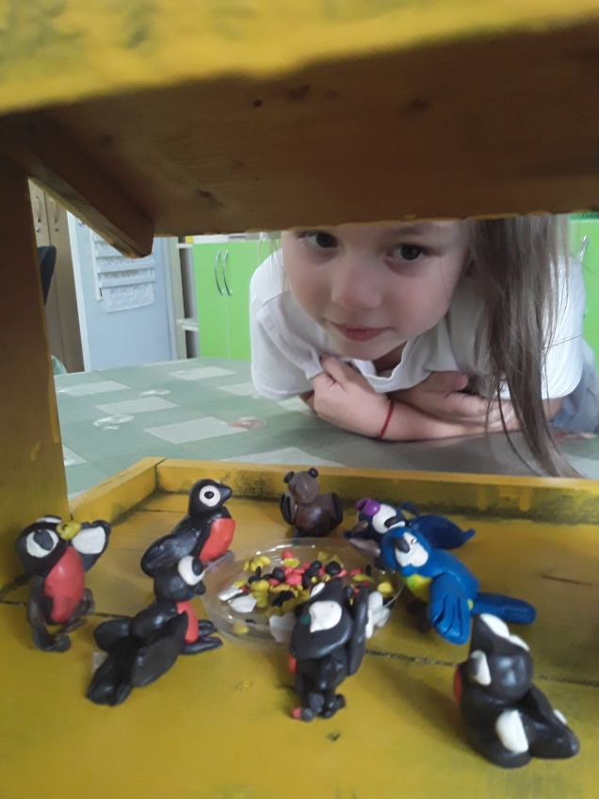
Лепка «Птичья столовая»

Slide 16
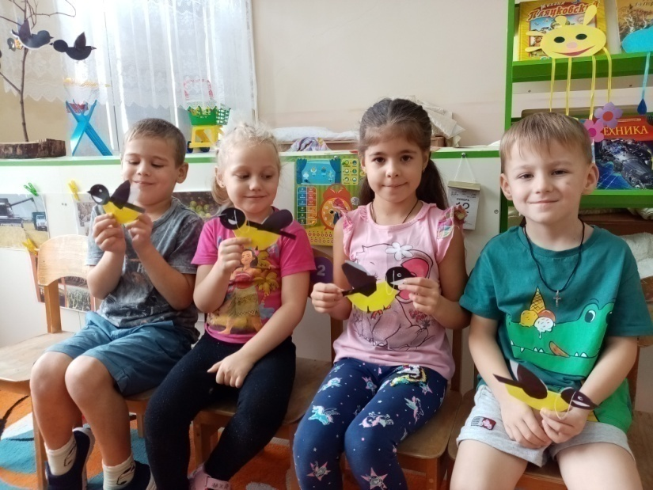
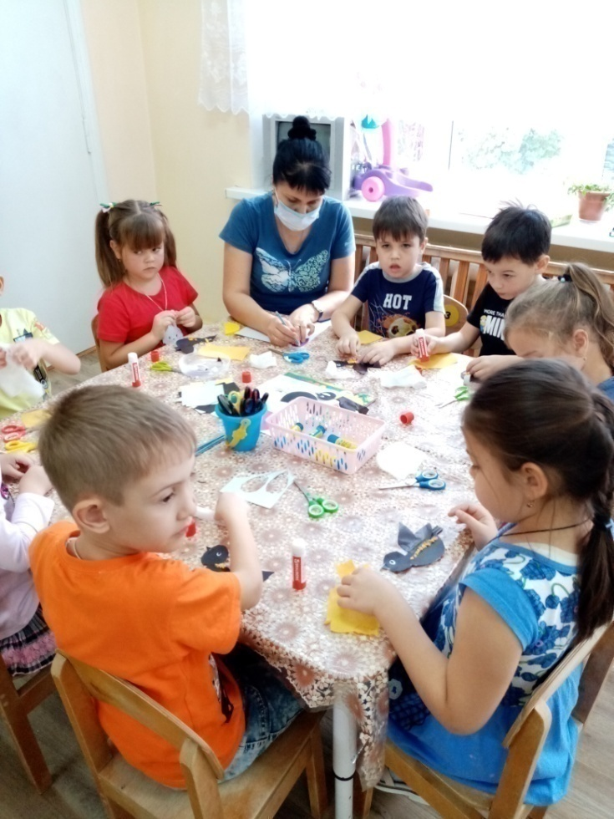
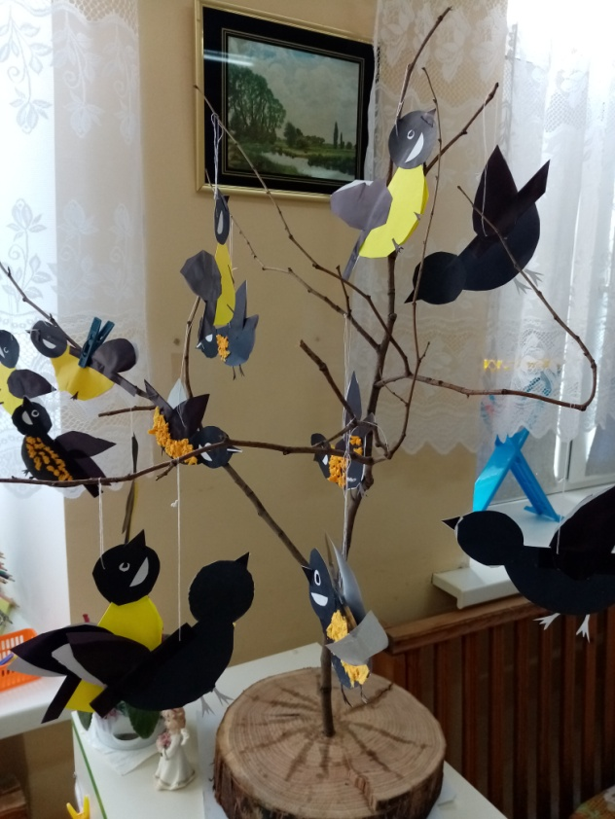
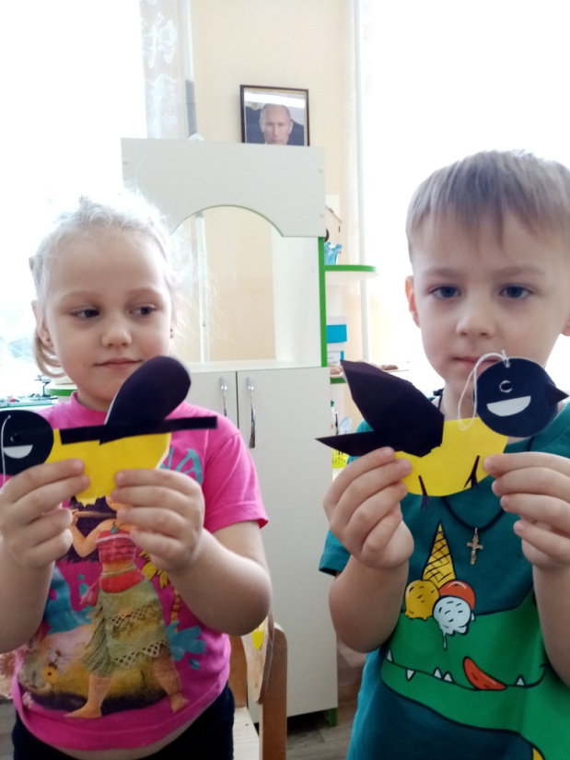
Аппликация: «Птичка-синичка»

Slide 17
Пластилинография «Снегирь»

Slide 18
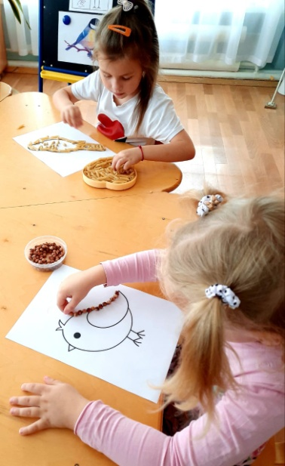
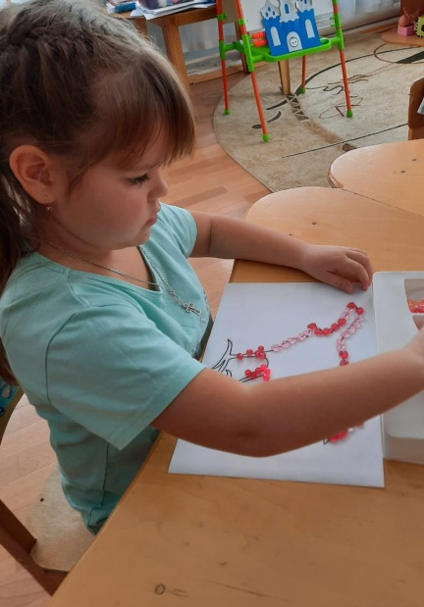
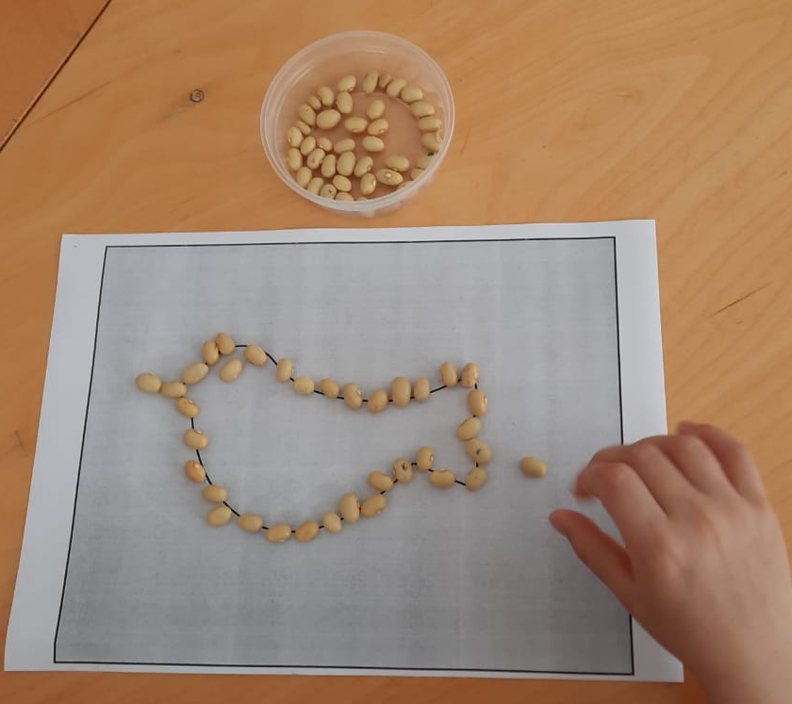
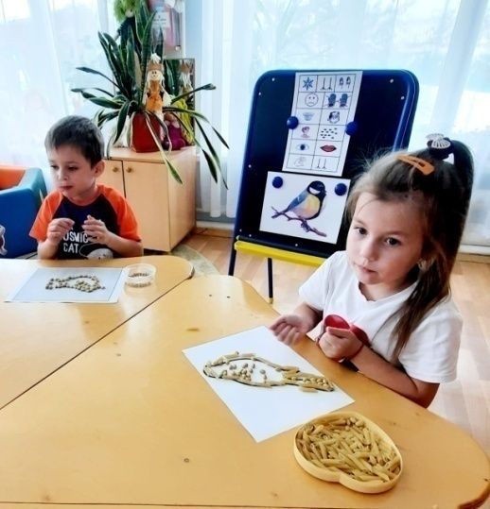
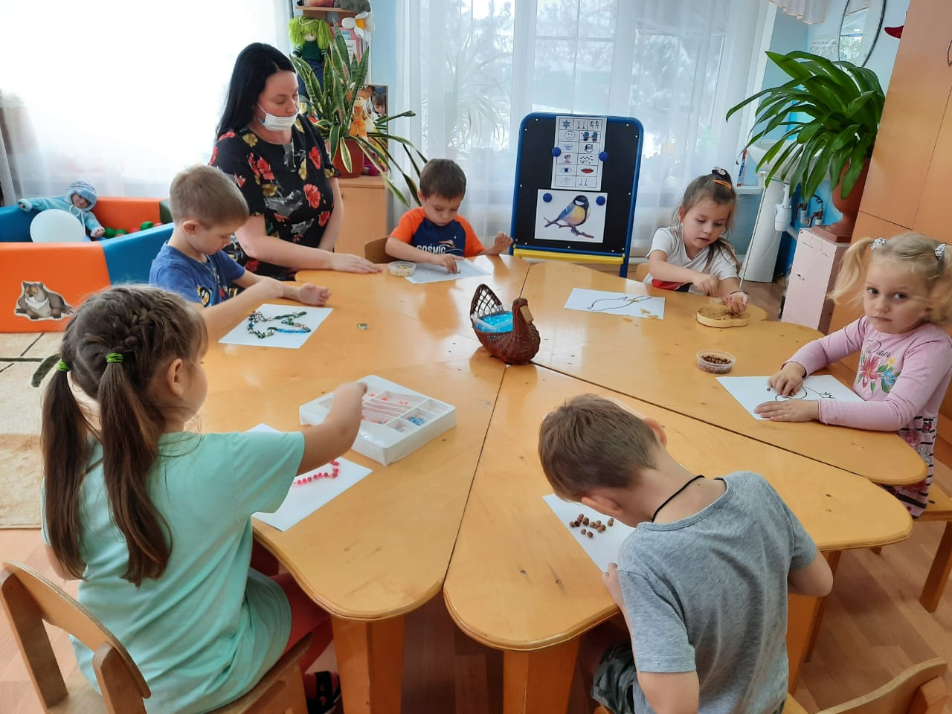
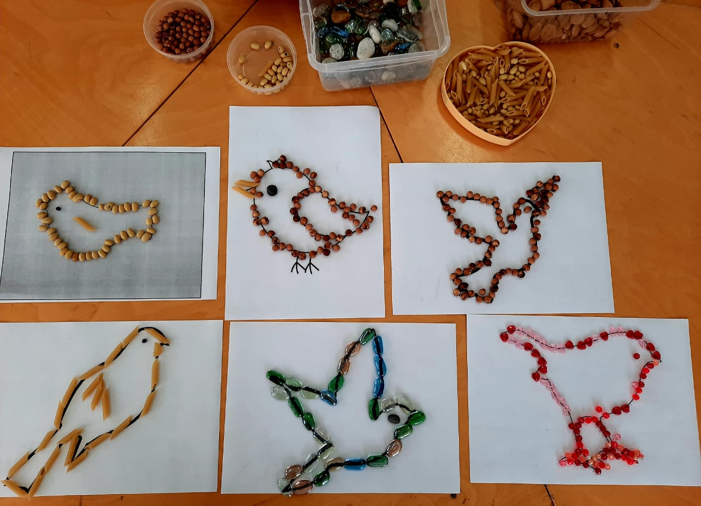
Выкладывание птиц по контуру

Slide 19
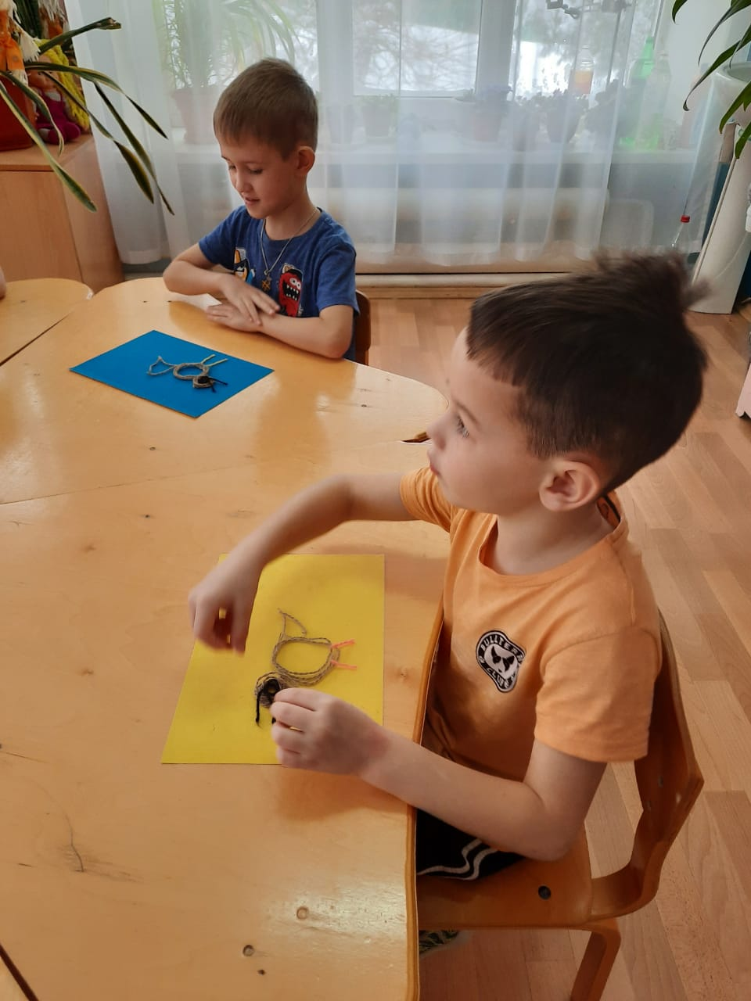
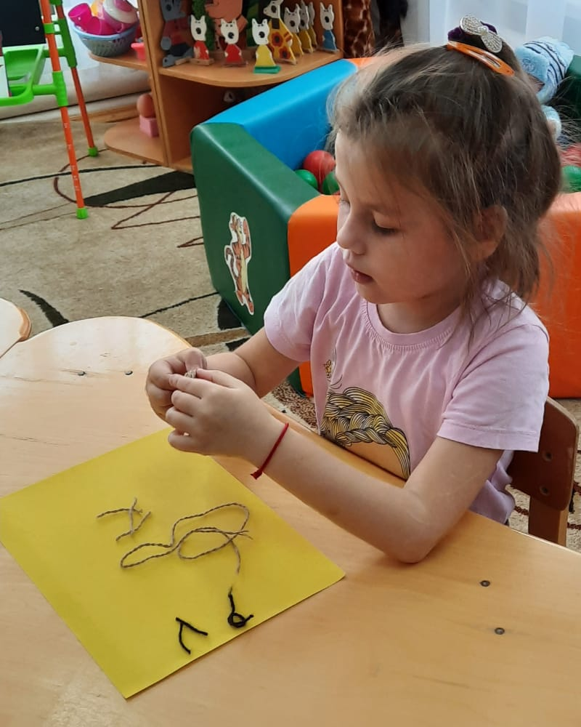
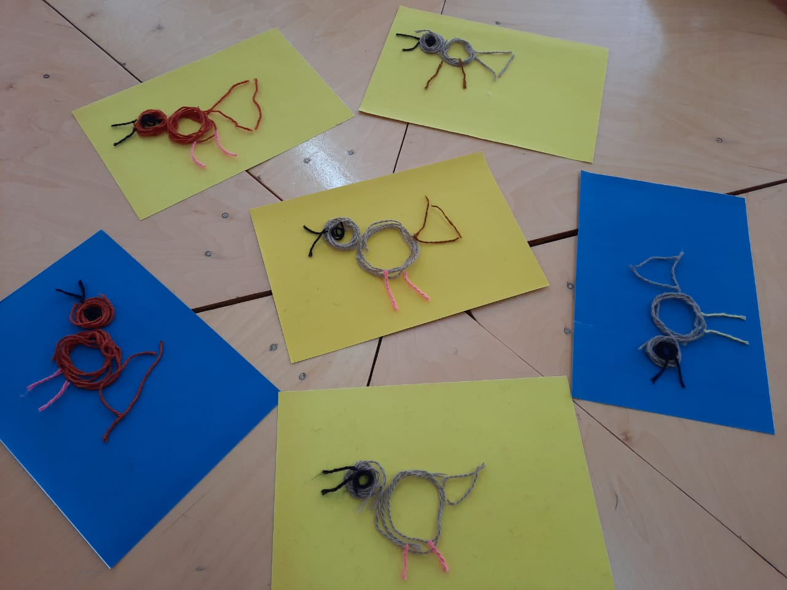
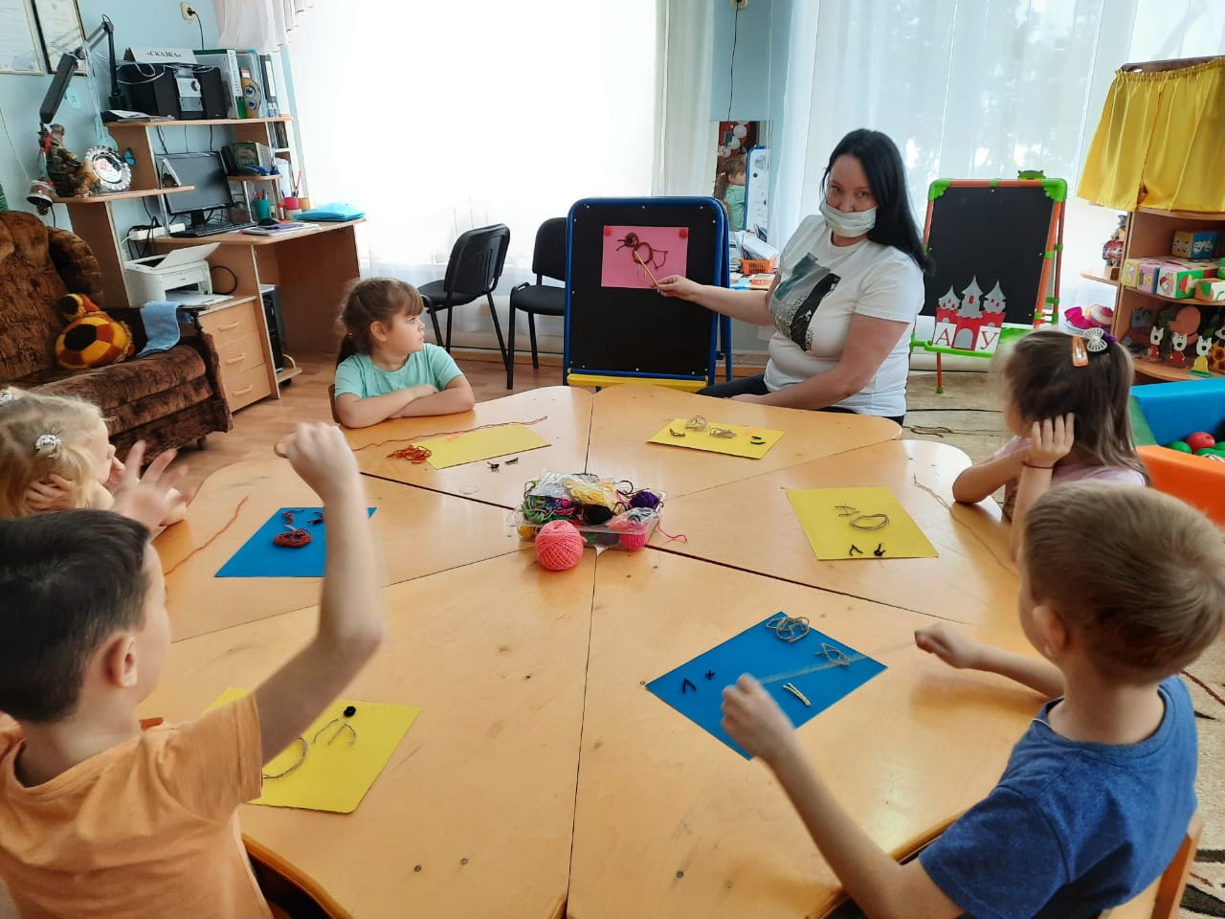
Ниткография «Птицы»

Slide 20
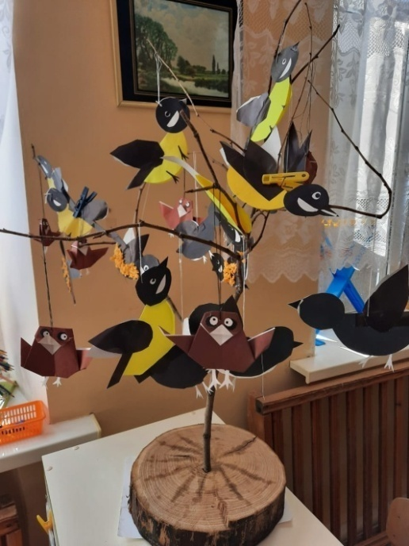
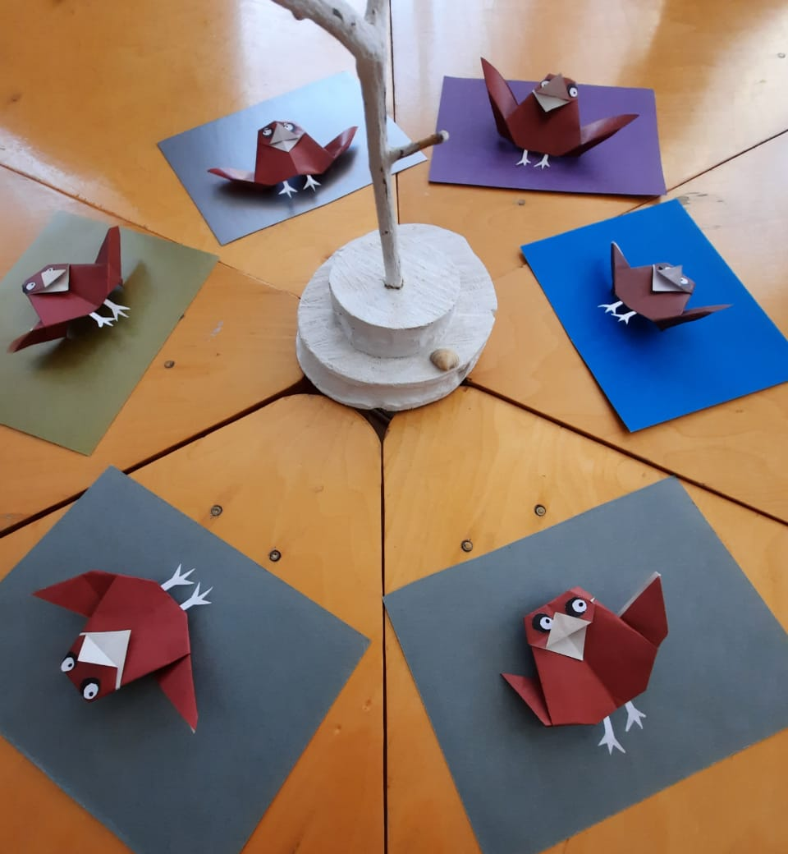
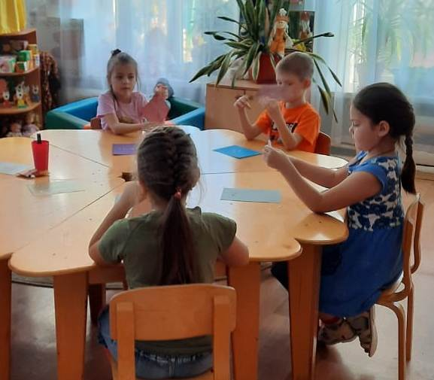
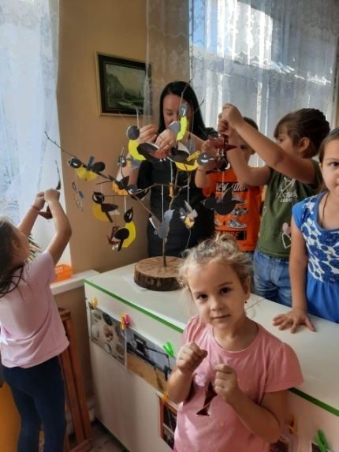
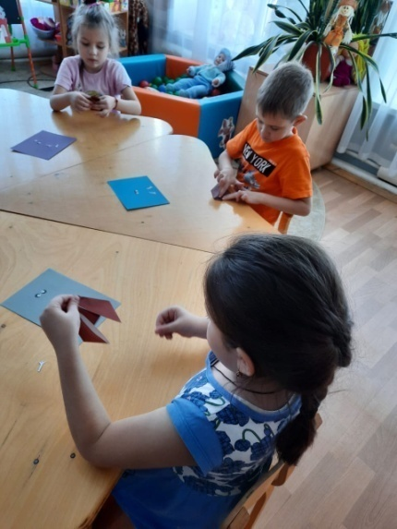
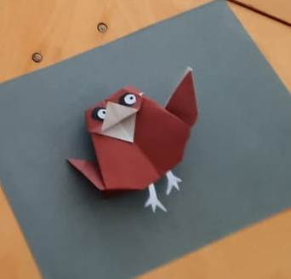
Оригами «Птицы»

Slide 21
Театрализация «Где обедал воробей»

Slide 22
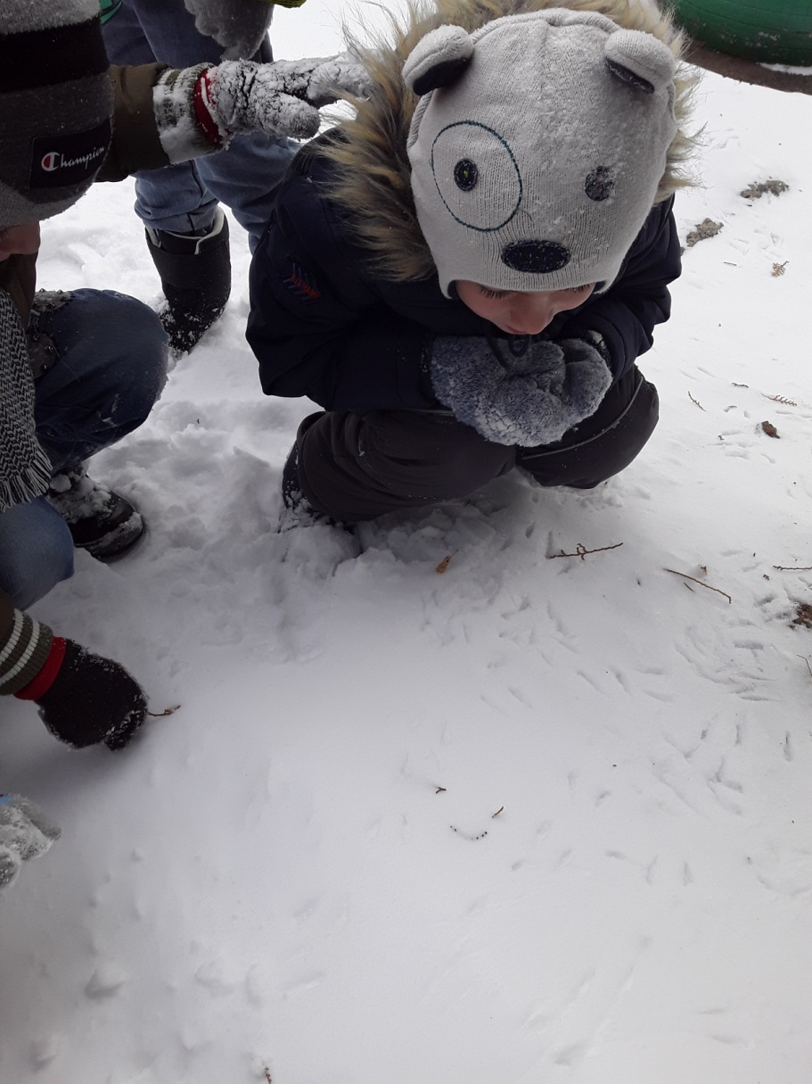
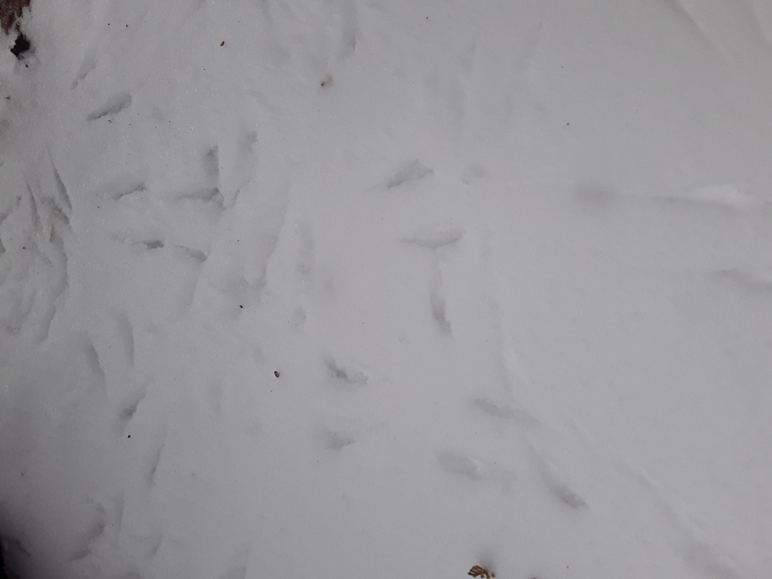
Наблюдение: птичьи следы

Slide 23
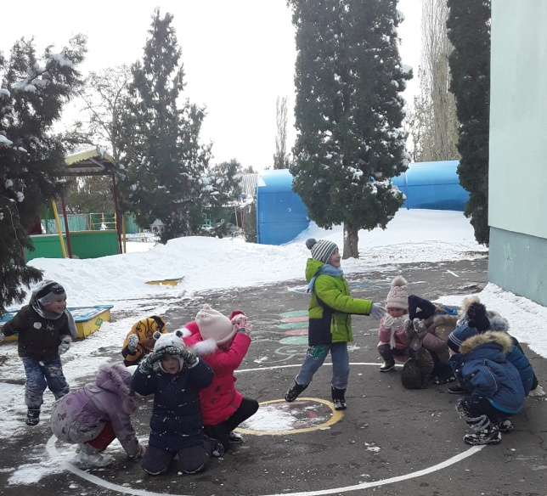
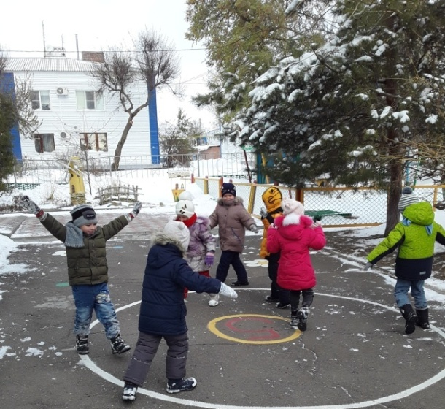
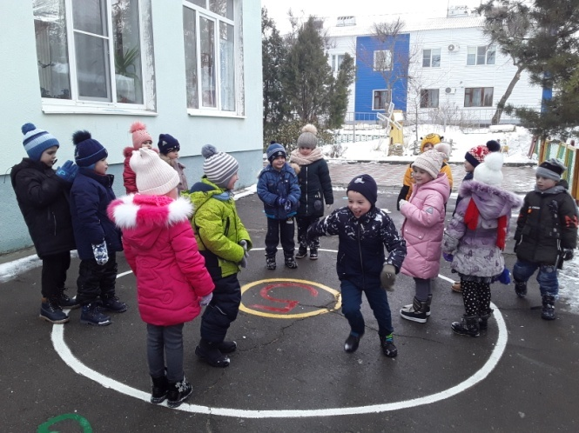
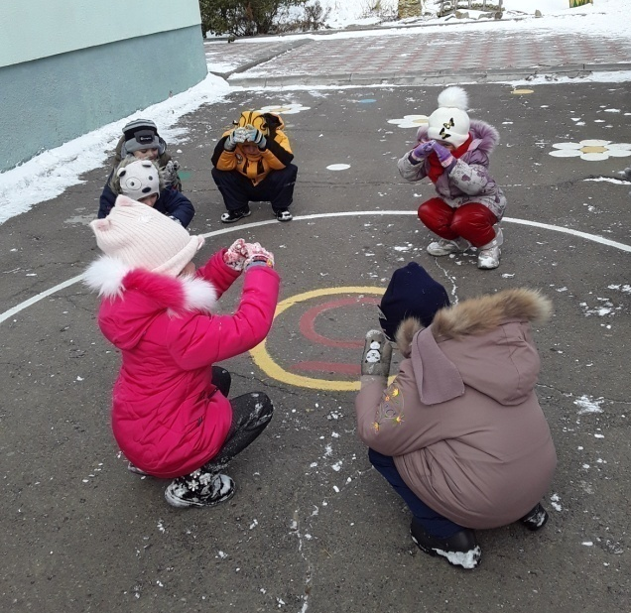
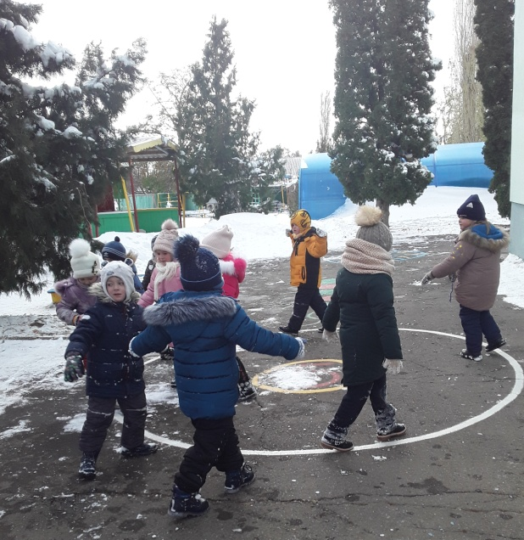
Подвижные игры
«Совушка -сова» «Воробьи и кошка», «Птички в гнездышках»

Slide 24
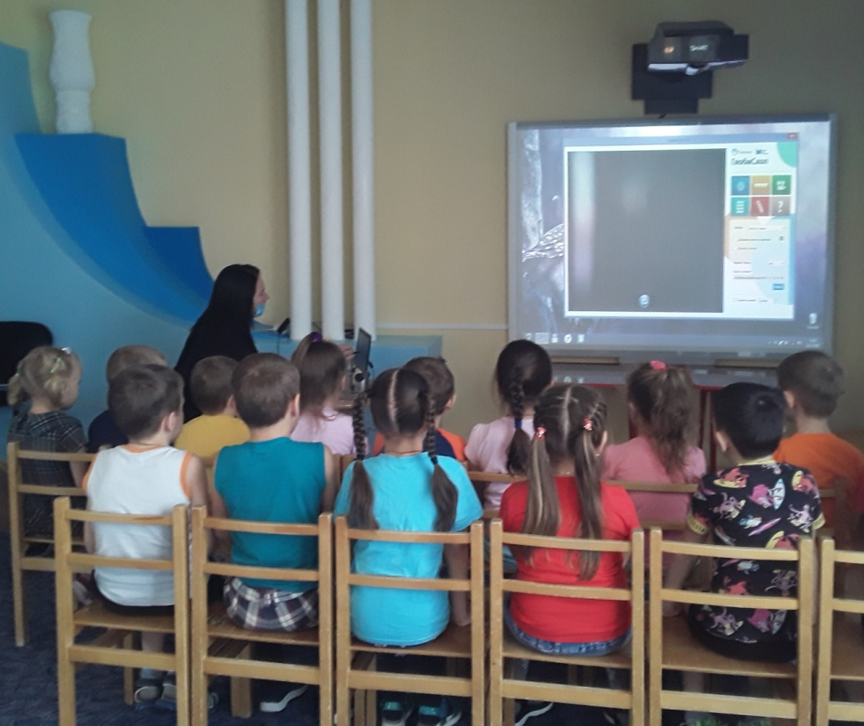
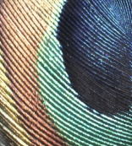
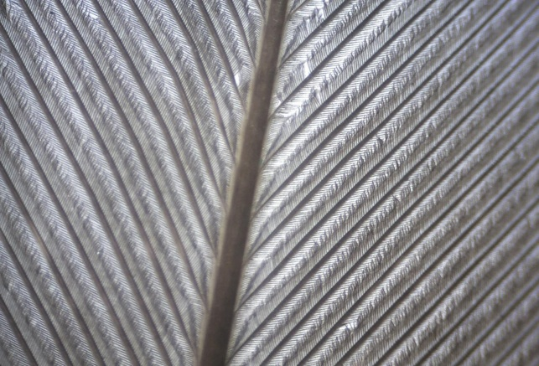
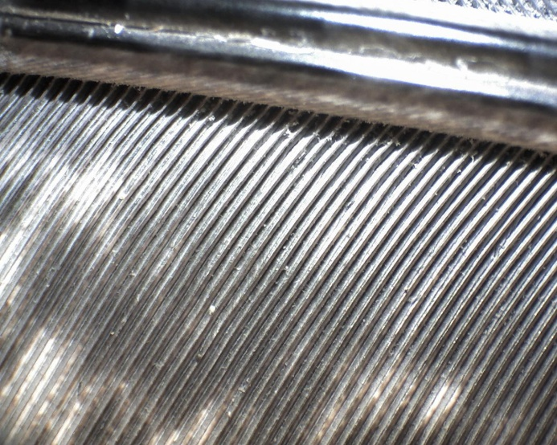
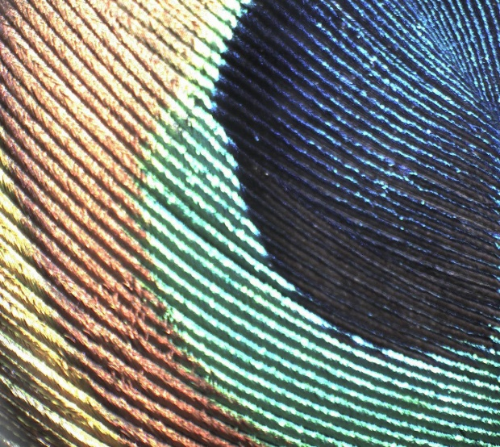
Исследовательская деятельность
Перо утки
Перо сокола
Перо павлина
Перо гуся

Slide 25
Исследовательская деятельность:
«Чем можно, а чем нельзя кормить птиц»

Slide 26
Конкурс на изготовление кормушек

Slide 27
Творческая работа над созданием мультфильма

Slide 28
Просмотр мультфильма и презентация детям других групп

Slide 29
Подкорм птиц на участке д/с «Сказка»

Slide 30
Итоги проектной деятельности
распределение кормушек на территории детского сада

Slide 31
Мультфильм

Slide 32
Благодарим за внимание!

